Slide 1
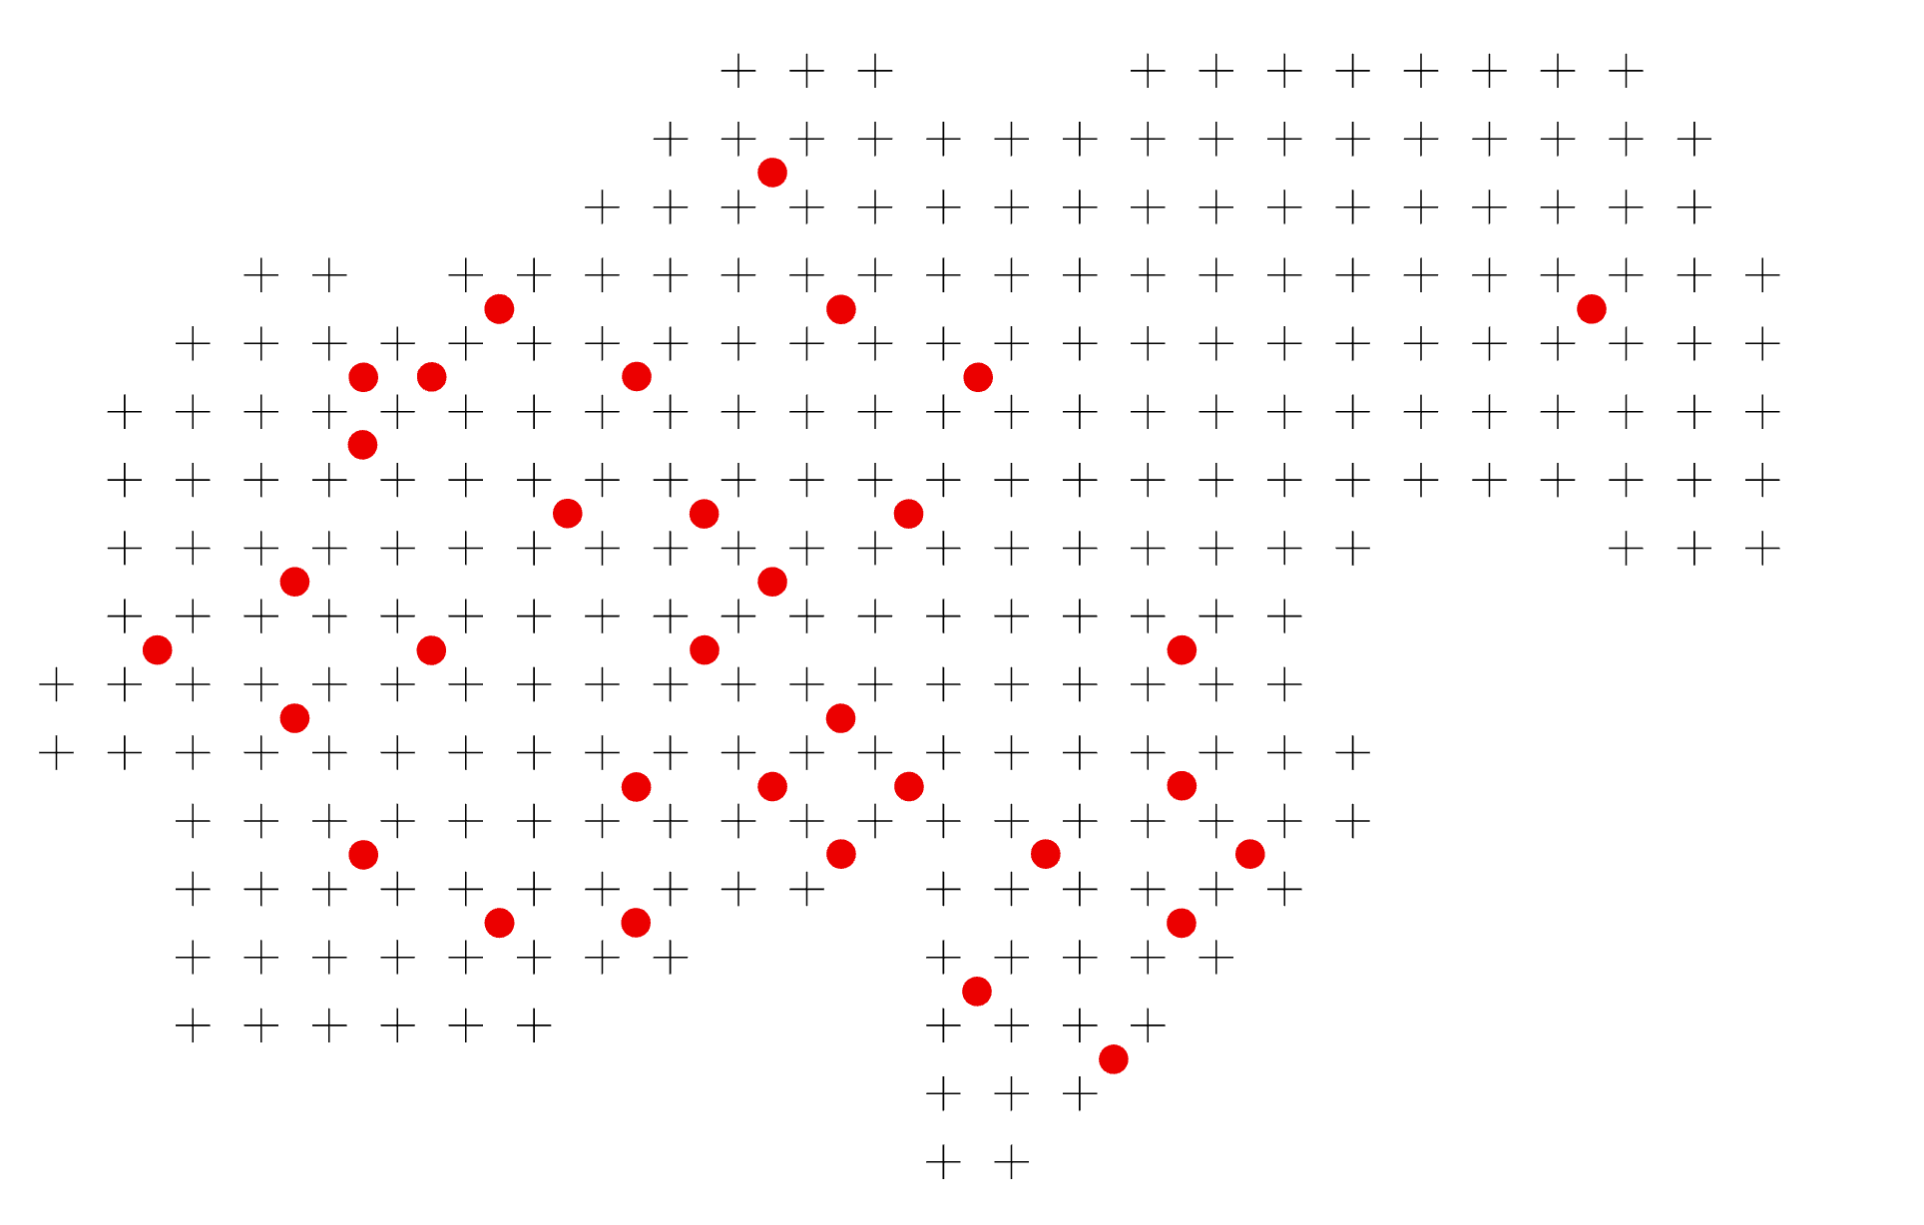
Pakhuis de Zwijger
24 juni 2025
Henri L.F. de Groot en
Arjan Heyma
Economische Verkenningen MRA 2025

Slide 2
De EVMRA 2025
Economische Verkenningen ten behoeve van zoektocht naar brede welvaart
Onzekere tijden
Grote uitdagingen
Brede welvaart als denk- en doekader
Onderzoeksconsortium
SEO Economisch Onderzoek, TNO, en Vrije Universiteit Amsterdam
In opdracht van Platform Economie van de MRA
In kaart brengen en duiden van
Stand van de economie
Korte termijn prognoses
Lange termijn trends
Met dit jaar expliciete vergelijkingen met andere metropolen in Europa
Basis voor ‘evidence based’ beleid

Slide 3
“Het” verhaal van 2025
Een kabinet dat het eerste jaar niet vol heeft gemaakt
“Overpromise” en “underdeliver”
Handelingsverlegen / terug-onderhandelen als strategie
Voeden van polarisatie
Verkiezingen van Donald Trump
Oplopende conflicten in de hele wereld
Duurzaamheidsvraagstukken die met de dag urgenter worden
Een economie die tegen grenzen van capaciteit aanzit
En waar defensie een forse hap uit zal gaan nemen

Slide 4
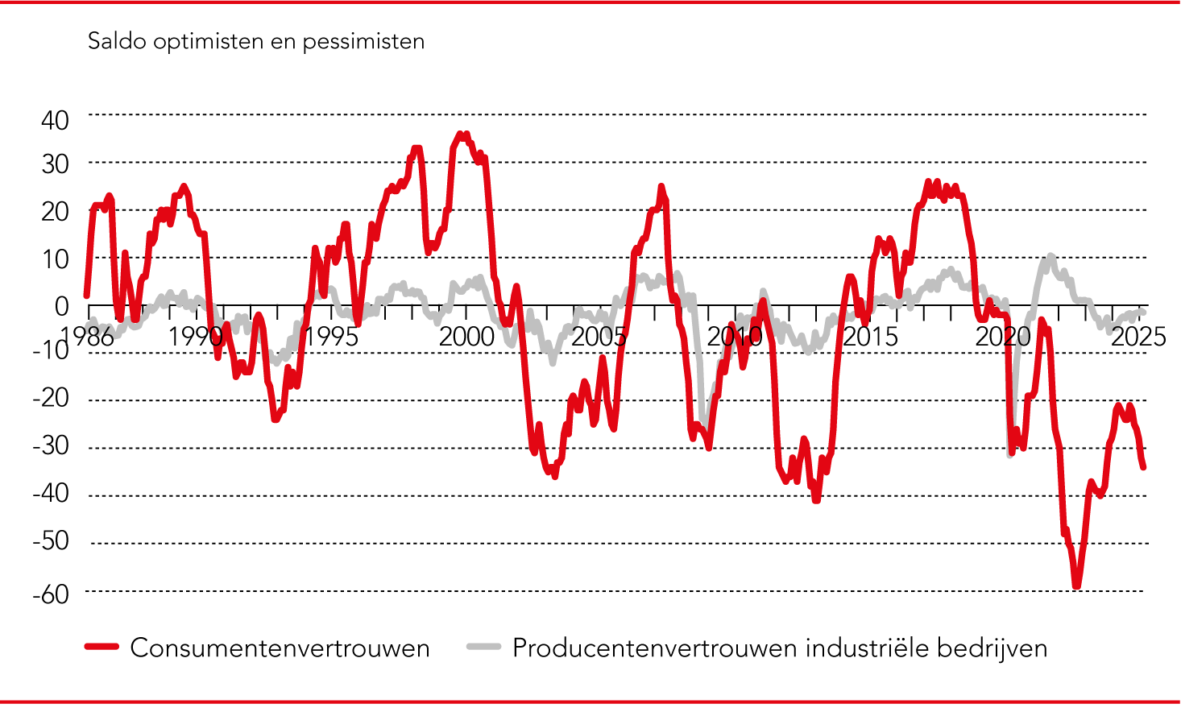
Vertrouwen laag en trend dalend, m.n onder consumenten
Geopolitiek
Politiek (zie ook SCP, 2025)
Glocalisering
zie ook Van Iperen
Gevestigde belangen
Transities en crises
Brede welvaart
Keuzes
Narratief
Meenemen burgers
Notes:
Fig 1.1

Slide 5
Citaat – Roxanne van Iperen (2025, pp. 85-86)
“Er is het bestaande systeem op de grond, waar de gemeenschap … lokaal haar dagelijks leven leidt… Een planeet waarop steeds meer onzekerheid heerst, steeds minder mensen concreet aan te spreken zijn op wat er gebeurt, invloed … niet langer langs de lijnen loopt van stemrecht en volksvertegenwoordigers die vanuit een collectieve gedachte de grote thema’s aanpakken en bijsturen, maar eerder via consumentenactivisme. En daarboven hangt een nieuw systeem ‘in de lucht’: een intens verweven gemeenschap van financiële instellingen, multinationals, techbedrijven, supranationale organisaties, steenrijke ondernemers en politici die grenzeloos over de globe reist, ontworteld van iedere standplaats en slechts gehouden aan een schraal kader van wetgeving dat met voldoende macht en middelen ook nog wel te omzeilen valt. De spanning zit ‘m erin dat er geen gedeelde realiteit meer is tussen deze twee systemen, geen gedeeld begrip van de kernelementen: wie is de gemeenschap en wat is optimaal?”

Slide 6
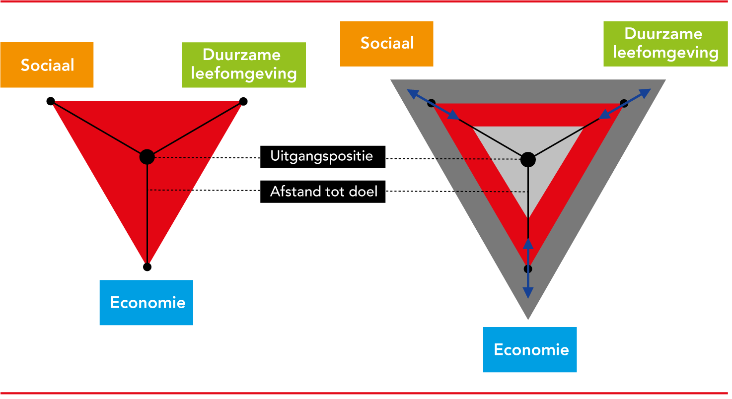
Brede welvaart – een doe- en denkkader
Rijke traditie – terug naar Jan Tinbergen
Aansluitend op werk van CBS
“Met ons gaat het goed, maar ten koste van toekomstige generaties en generaties elders”
Aansporing tot reflectie op fundamentele keuzes
Dit jaar: meer indicatoren en dynamiek, ook t.o.v. Europa
Notes:
Fig 1.1

Slide 7
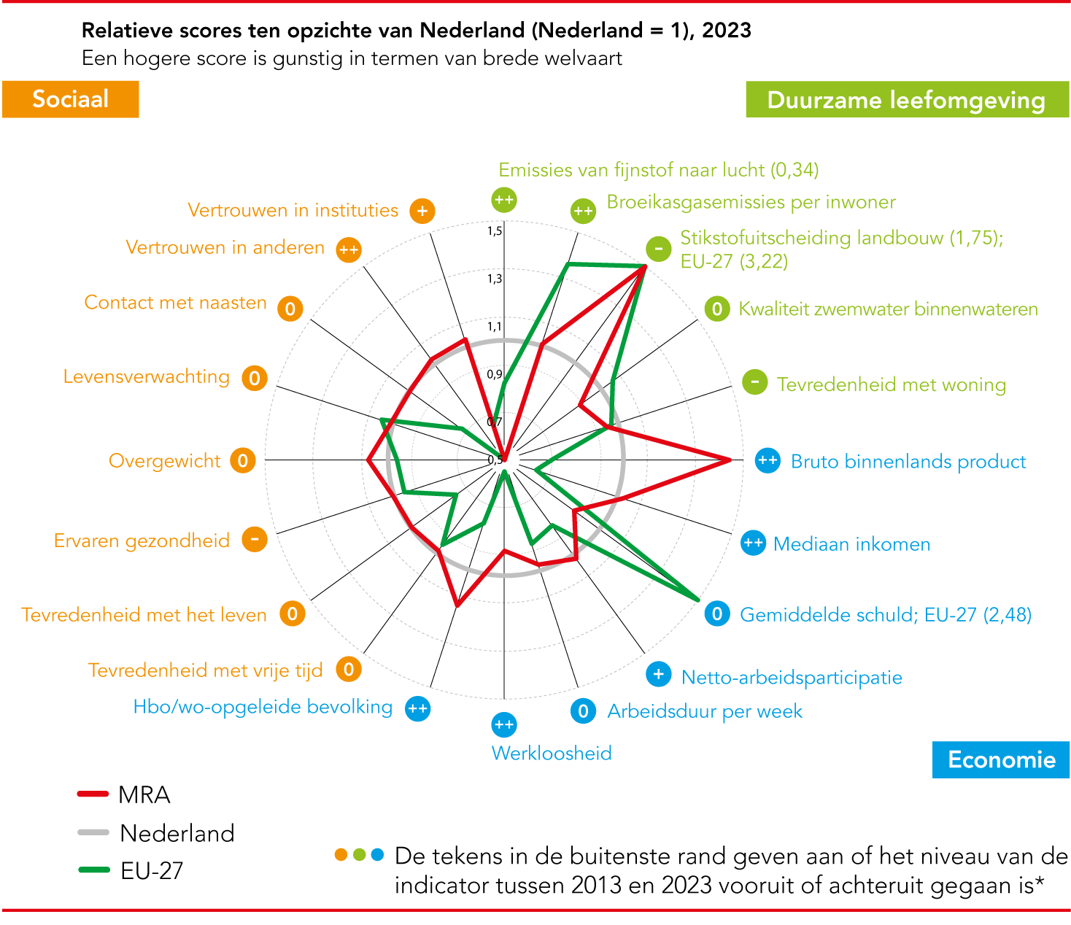
Brede welvaart in MRA en Europa
Sociaal-economisch zeer hoge welvaart
Vertrouwen in instituties en anderen relatief hoog
Maar ten koste van duurzaamheid
En hoge private schuld (m.n. hypotheken)
Stikstof écht een NL probleem
Notes:
Fig 1.2

Slide 8
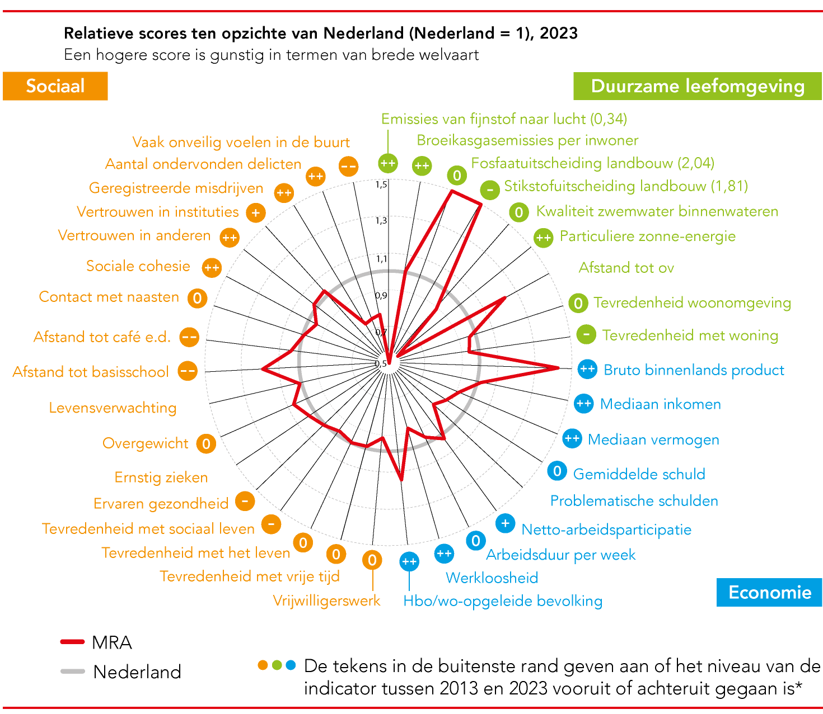
Brede welvaart in de MRA
Economie florerend, goede bereikbaarheid, maar arbeidsmarktkrapte groot
Uitdagingen op terrein van duurzame leefomgeving (met name luchtkwaliteit, zwemwater en woning)
Op sociaal domein grote uitdagingen (m.n. veiligheid), maar ook sterke verbetering in tijd (sociale cohesie; vertrouwen in anderen; armoede)
Notes:
Fig 1.2

Slide 9
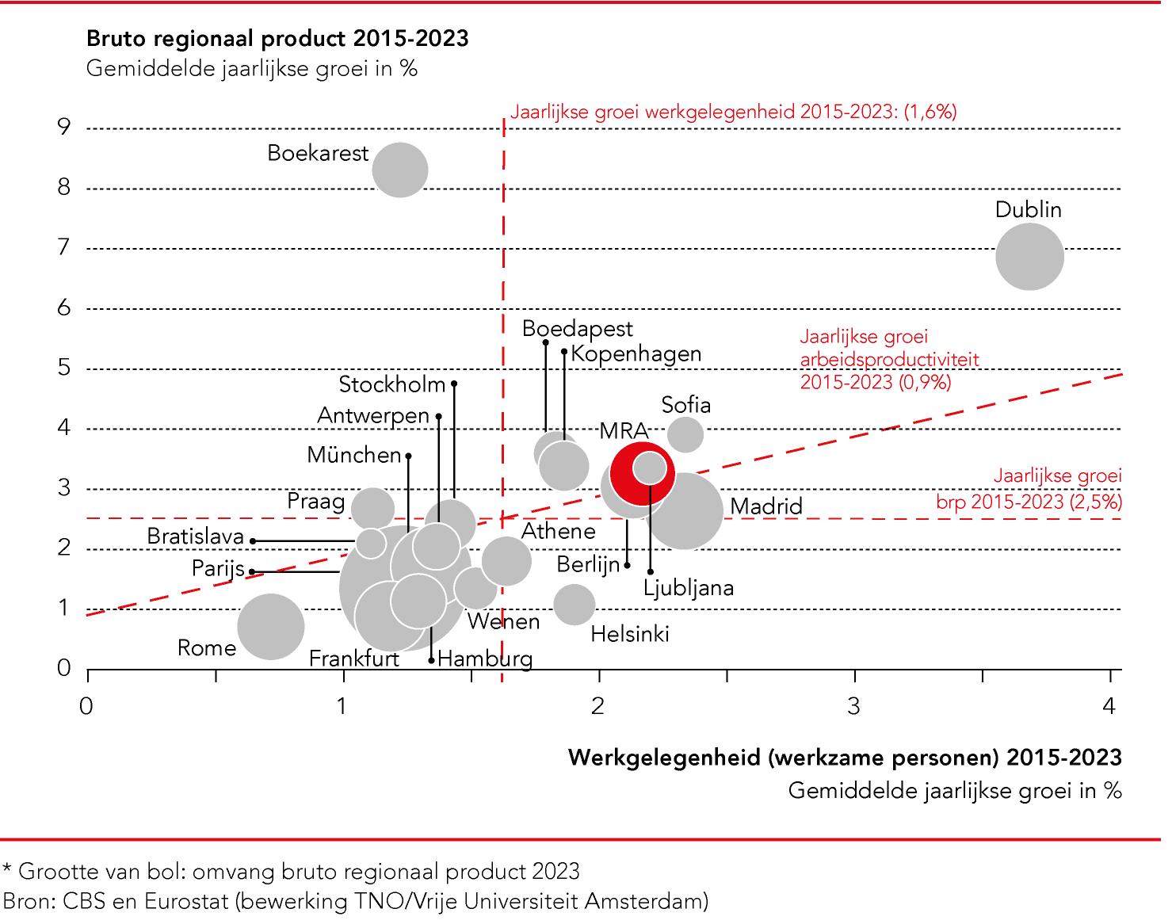
Economie in vergelijking met andere metropolen in EU
Achtergrond: rapport Draghi
MRA ontwikkelt zich relatief gunstig
Groei brp en werkgelegenheid bovengemiddeld
Arbeidsproductiviteit gemiddeld
Notes:
Fig 1.3

Slide 10
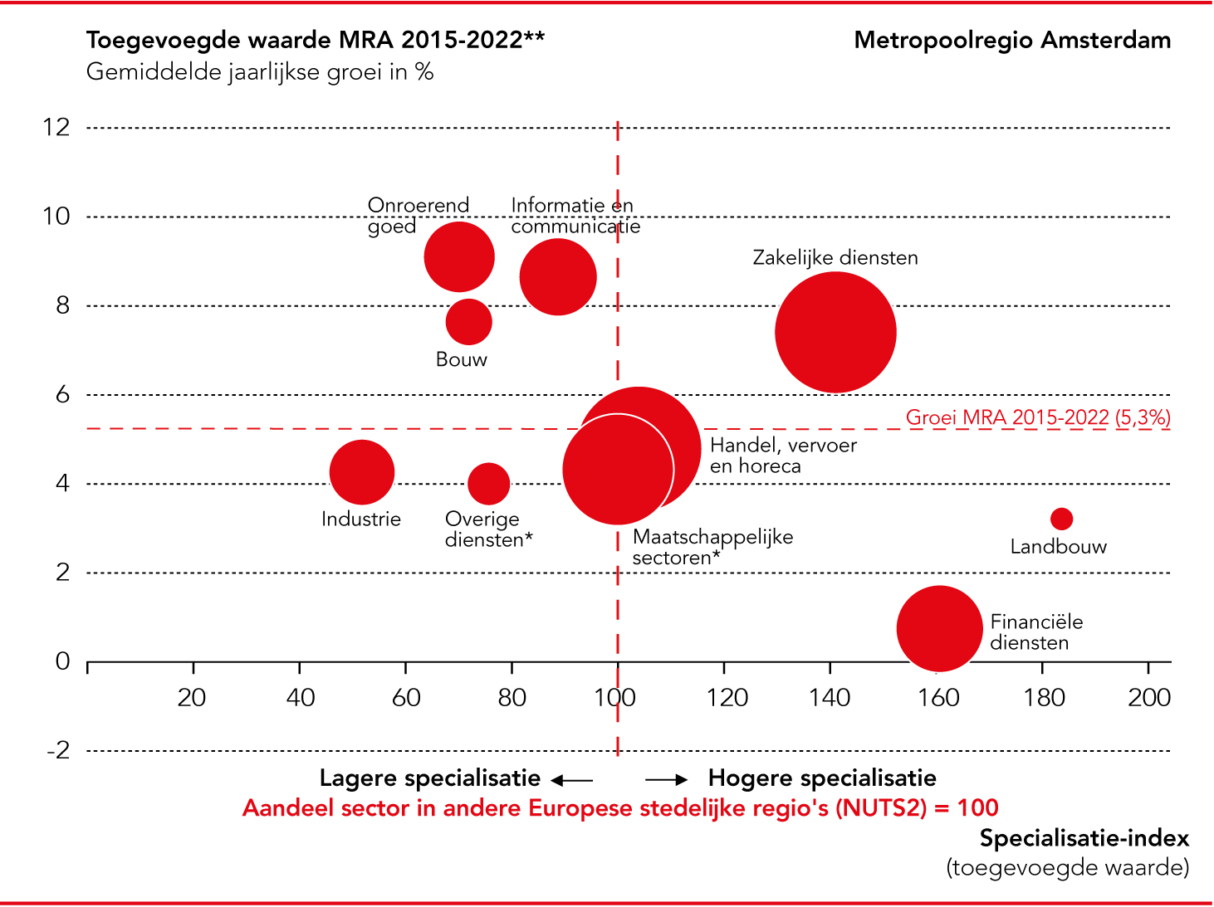
Economie in vergelijking met andere metropolen in EU
Achtergrond: rapport Draghi
MRA ontwikkelt zich relatief gunstig
Groei brp en werkgelegenheid bovengemiddeld
Arbeidsproductiviteit gemiddeld
Typische diensteneconomie
Agglomeratiekracht en specialisatie
Learning, sharing en matching
Maar houdbaarheid van groei staat onder druk
Productiviteitsgroei en vergrijzing als grote vraagstukken
Geldt voor MRA, NL en EU
Notes:
Fig 1.3

Slide 11
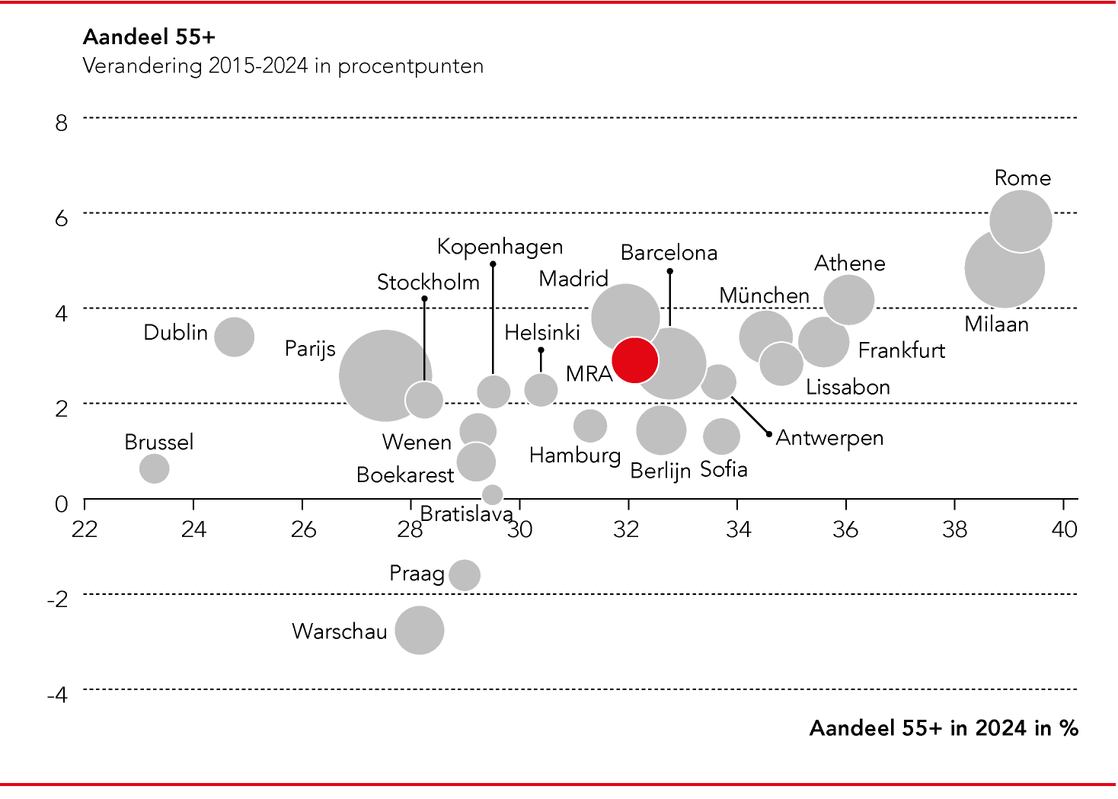
Vergrijzing. En ‘We ain’t seen nothing yet’
Zuid-Europese regio’s “lopen voorop”
Commissie Van Zwol
Eerste piek in 2040
En daarna rond 2070
Steeds grotere discrepantie tussen vraag naar arbeid (door hele bevolking) en aanbod van arbeid (door beroepsbevolking)
Notes:
Fig 1.4

Slide 12
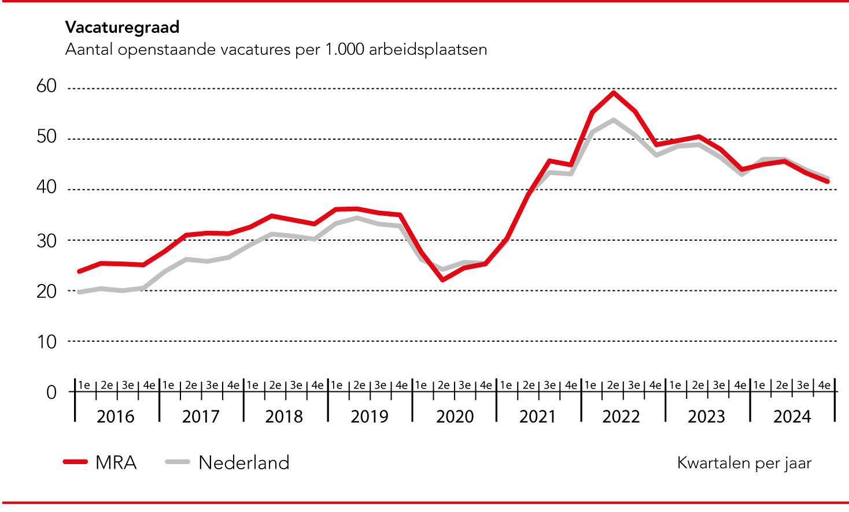
Uitdaging I – Krapte arbeidsmarkt
Vacaturegraad historisch uniek
Met name door vergrijzing en organisatie arbeidsmarkt (arbeid lange tijd ruim aanwezig en relatief goedkoop)
Oplossingsrichtingen
Participatie (?)
Werklozen (?)
Gewerkte uren (?)
Immigratie (?)
Matching / LLO (!)
Arbeidsproductiviteit (!)
Sturen op wat we niet doen (!)
Notes:
Fig 3.1

Slide 13
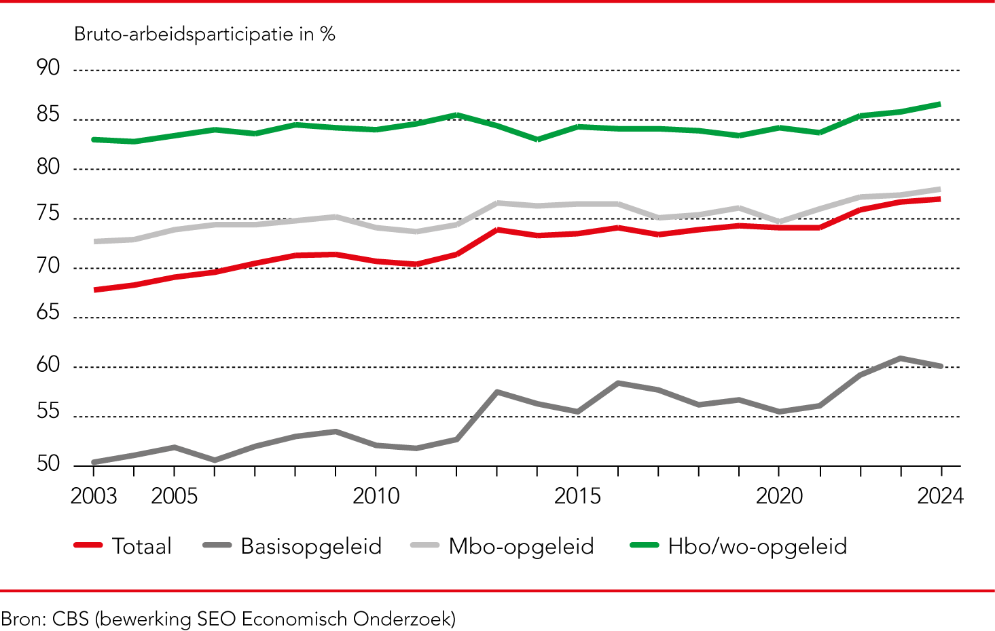
Uitdaging I – Krapte arbeidsmarkt
Vacaturegraad historisch uniek
Met name door vergrijzing en organisatie arbeidsmarkt (arbeid lange tijd ruim aanwezig en relatief goedkoop)
Oplossingsrichtingen
Participatie (?)
Werklozen (?)
Gewerkte uren (?)
Immigratie (?)
Matching / LLO (!)
Arbeidsproductiviteit (!)
Sturen op wat we niet doen (!)
Notes:
Fig 3.1

Slide 14
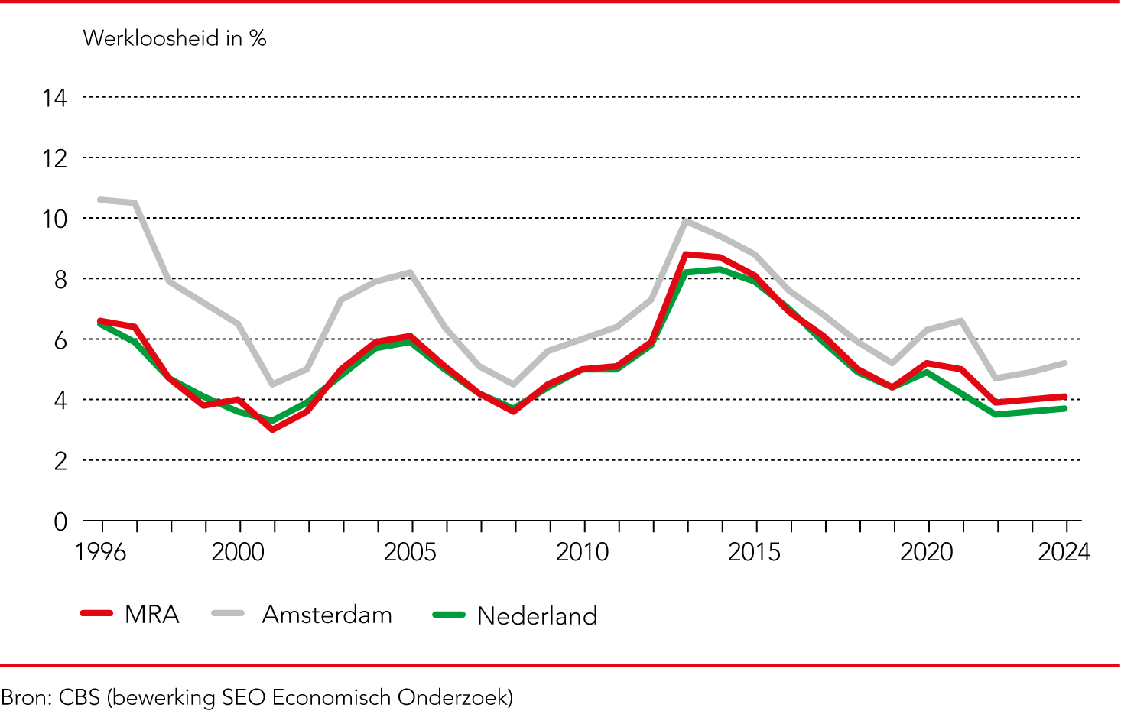
Uitdaging I – Krapte arbeidsmarkt
Vacaturegraad historisch uniek
Met name door vergrijzing en organisatie arbeidsmarkt (arbeid lange tijd ruim aanwezig en relatief goedkoop)
Oplossingsrichtingen
Participatie (?)
Werklozen (?)
Gewerkte uren (?)
Immigratie (?)
Matching / LLO (!)
Arbeidsproductiviteit (!)
Sturen op wat we niet doen (!)
Notes:
Fig 3.1

Slide 15
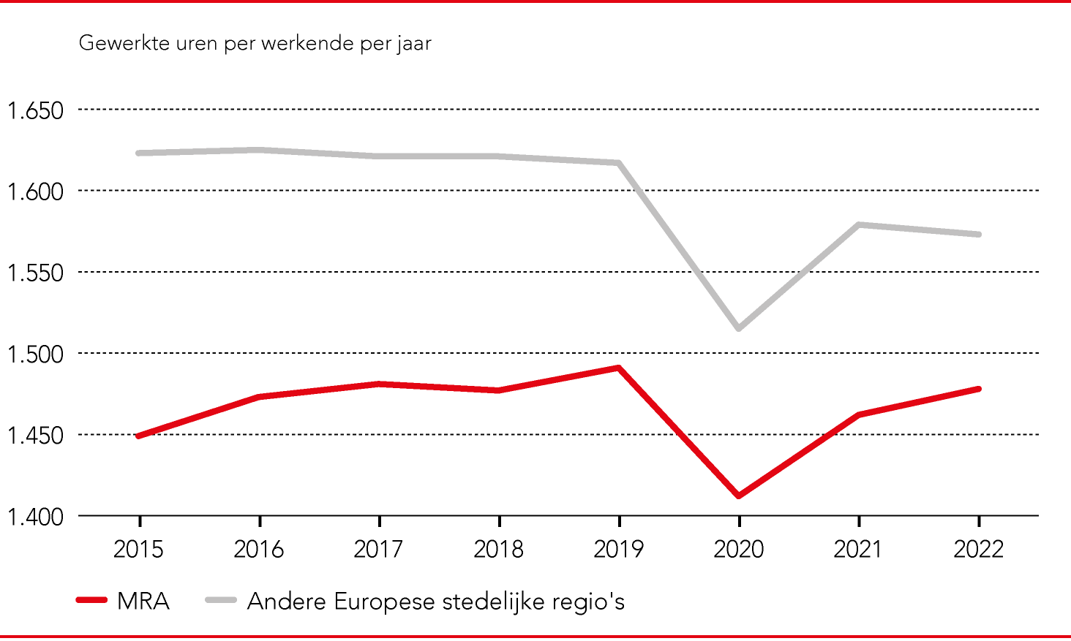
Uitdaging I – Krapte arbeidsmarkt
Vacaturegraad historisch uniek
Met name door vergrijzing en organisatie arbeidsmarkt (arbeid lange tijd ruim aanwezig en relatief goedkoop)
Oplossingsrichtingen
Participatie (?)
Werklozen (?)
Gewerkte uren (?)
Immigratie (?)
Matching / LLO (!)
Arbeidsproductiviteit (!)
Sturen op wat we niet doen (!)
Notes:
Fig 3.1

Slide 16
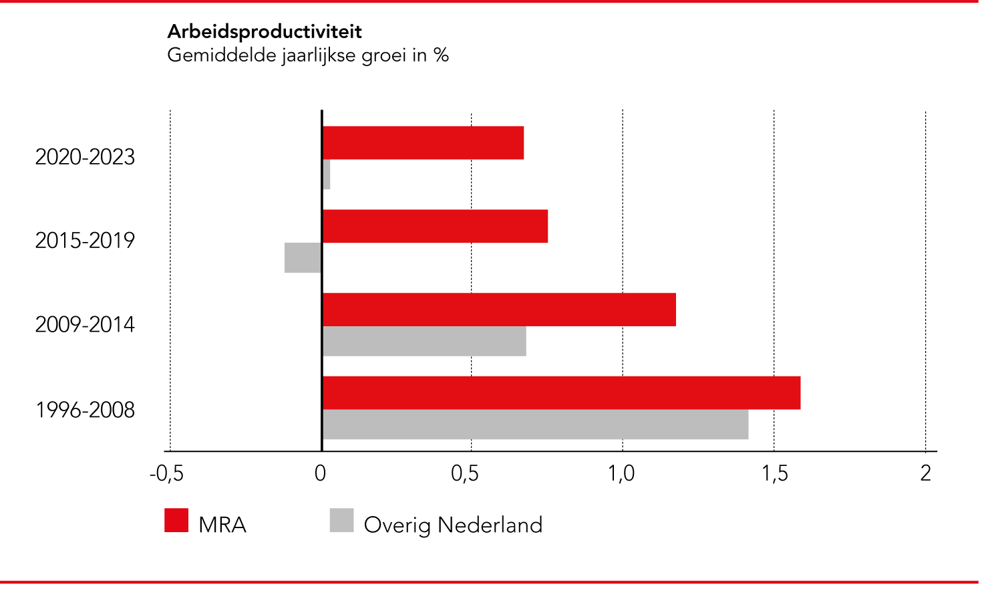
Uitdaging II – Slimmer produceren
Europees, Nederlands en MRA vraagstuk – zie Draghi
Arbeidsproductiviteitsgroei daalt op LT in alle regio’s
In MRA is daling van groei minder sterk dan voor heel Nederland
Groei arbeidsproductiviteit marktsector sterk in internationaal perspectief (cf. DNB, 2025)
Notes:
Fig 3.1

Slide 17
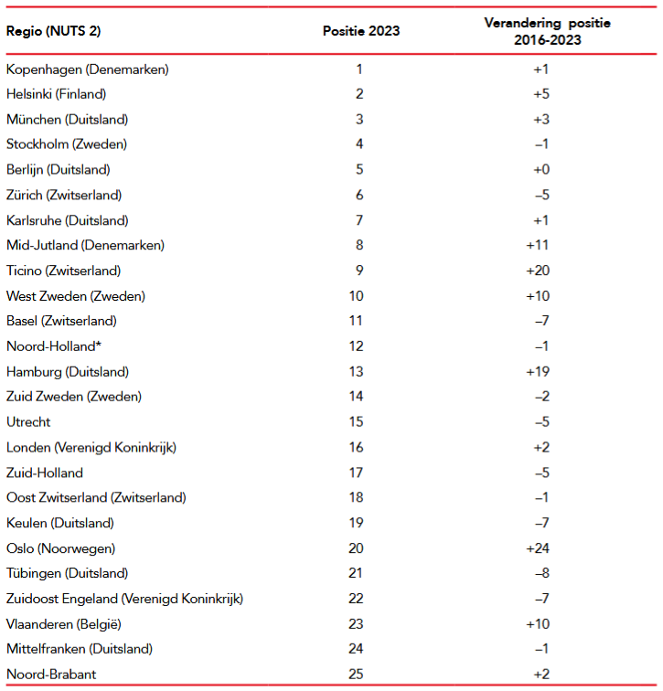
Uitdaging II – Slimmer produceren
Kandidaat-oorzaken voor vertraging productiviteitsgroei
Kwaliteit scholing
Investeringen in innovatie
Beschikbaarheid venture capital
Gebrek aan creatieve destructie
Vergrijzing en participatie
Baumol-effect
Kandidaat-oplossingen voor grotere productiviteitsgroei
Investeren in scholing
Investeren in arbeidsbesparende innovaties (R&D)
Beprijzen maatschappelijke kosten (stimuleren keuzes)
Notes:
Fig 3.1

Slide 18
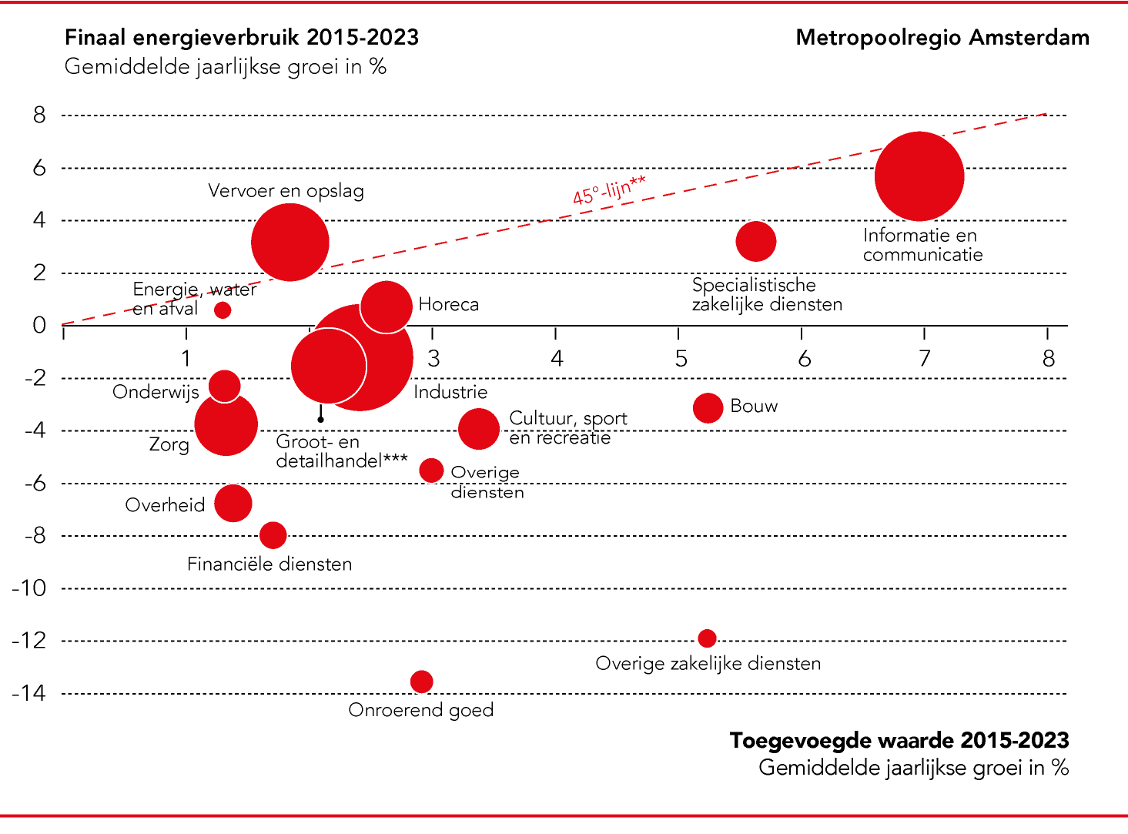
Uitdaging III – Schoner produceren
We zijn op weg: Finaal energieverbruik daalt in verschillende sectoren
Overgang naar duurzame energie op gang
Notes:
Fig 3.1

Slide 19
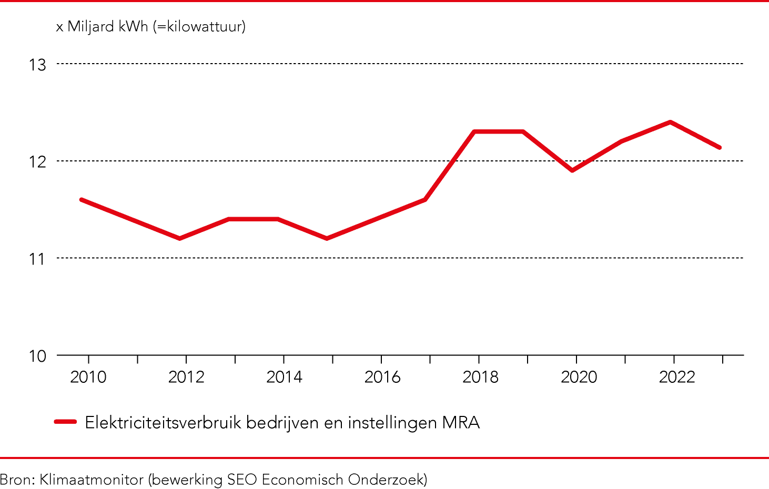
Uitdaging III – Schoner produceren
We zijn op weg: Finaal energieverbruik daalt in verschillende sectoren
Overgang naar duurzame energie op gang
Maar electrificatie te traag
Snelheid onvoldoende voor afspraken “Parijs”
En water en biodiversiteit staan ook op agenda…
Notes:
Fig 3.1

Slide 20
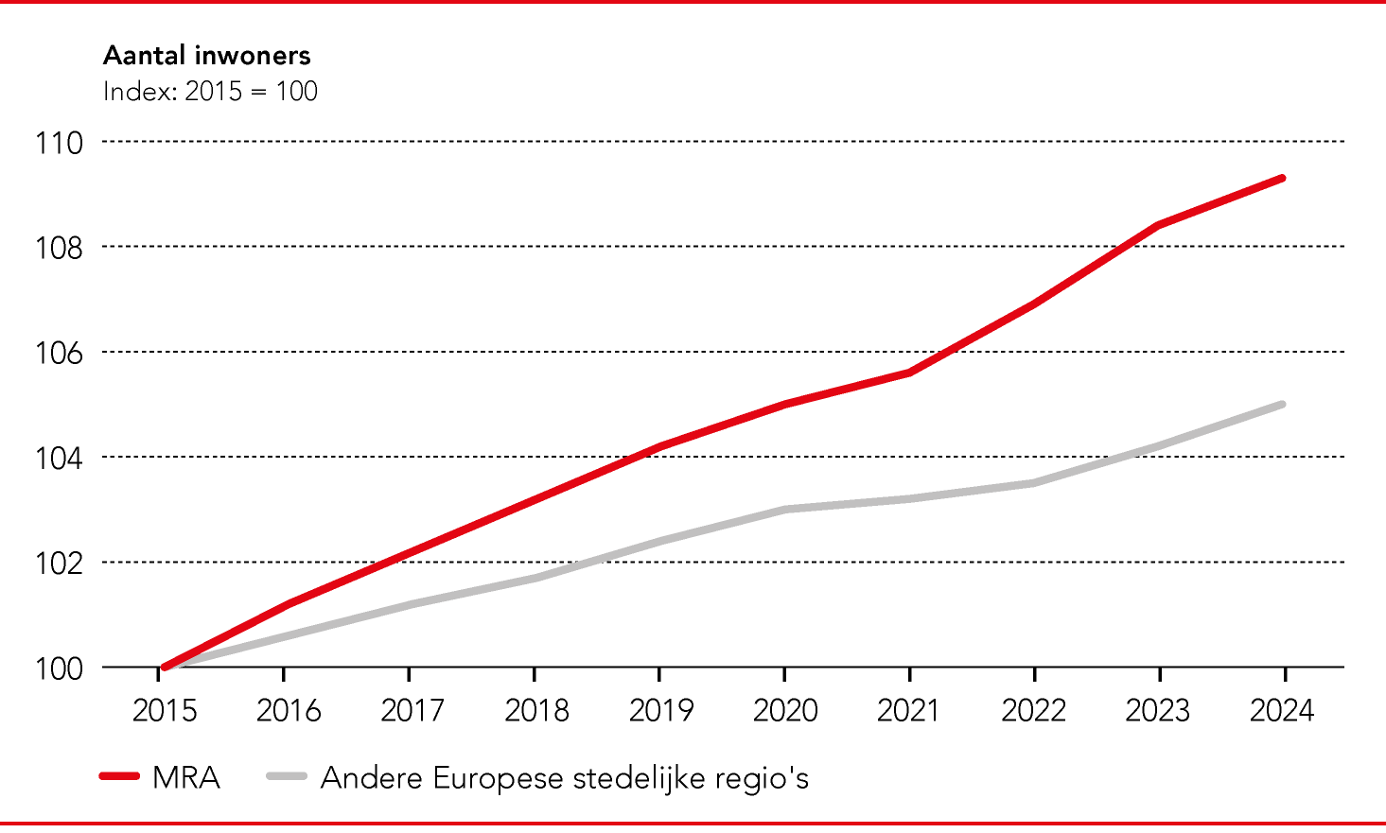
Uitdaging IV – Krapte woningmarkt
Totale bevolking groeit relatief hard t.o.v. Europa
Notes:
Fig 3.1

Slide 21
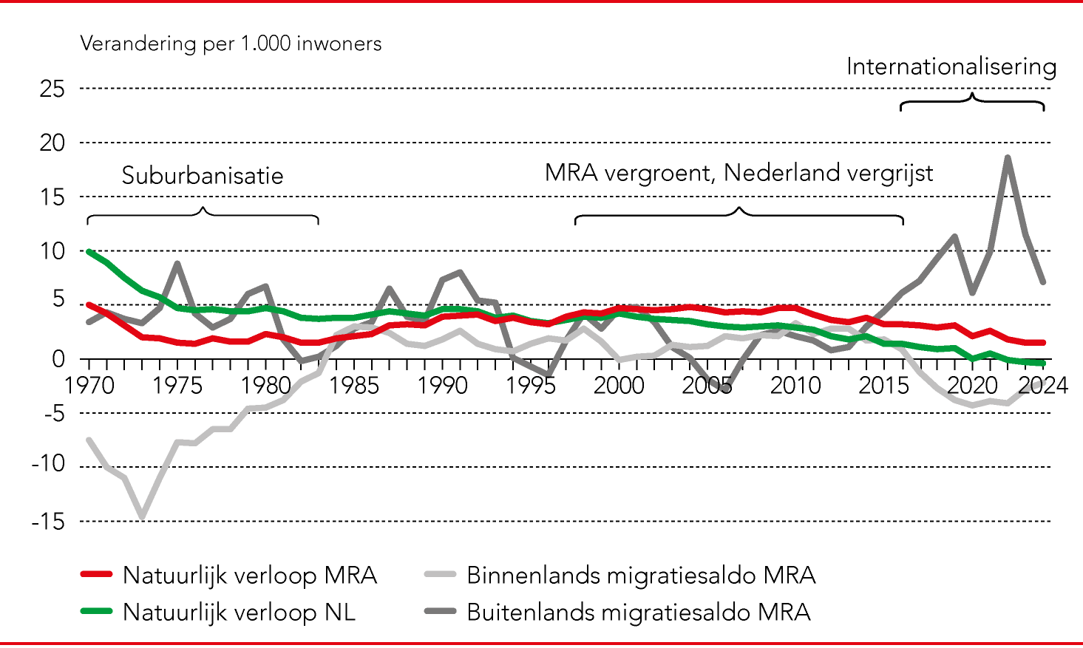
Uitdaging IV – Krapte woningmarkt
Totale bevolking groeit relatief hard t.o.v. Europa
Buitenlands migratiesaldo stijgend sinds 2012
Binnenlands migratiesaldo negatief sinds 2017
Natuurlijk verloop toont ook in MRA dalende trend
Notes:
Fig 3.1

Slide 22
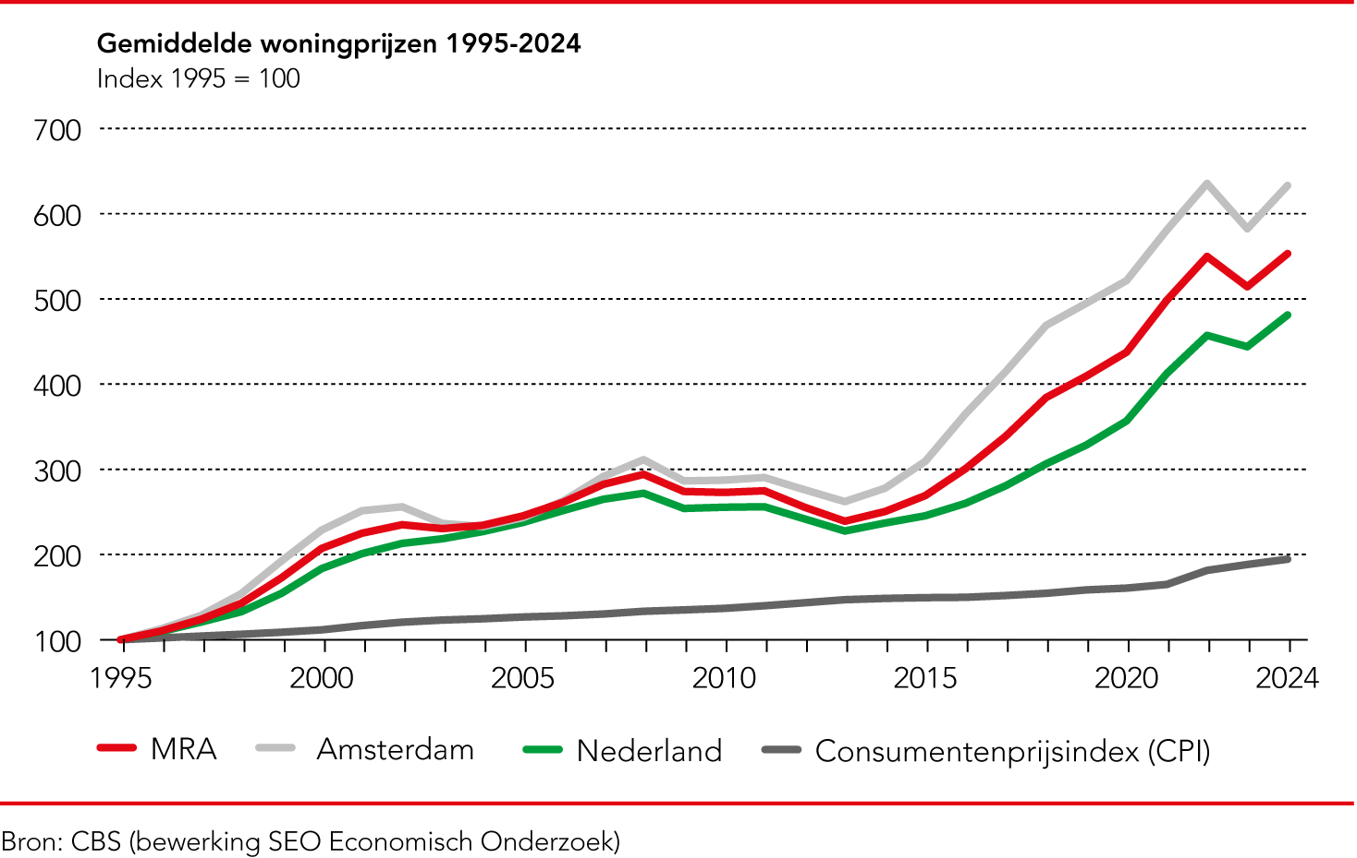
Uitdaging IV – Krapte woningmarkt
Totale bevolking groeit relatief hard t.o.v. Europa
Buitenlands migratiesaldo stijgend sinds 2012
Binnenlands migratiesaldo negatief sinds 2017
Natuurlijk verloop toont ook in MRA dalende trend
Met prijsstijgingen als gevolg
Notes:
Fig 3.1

Slide 23
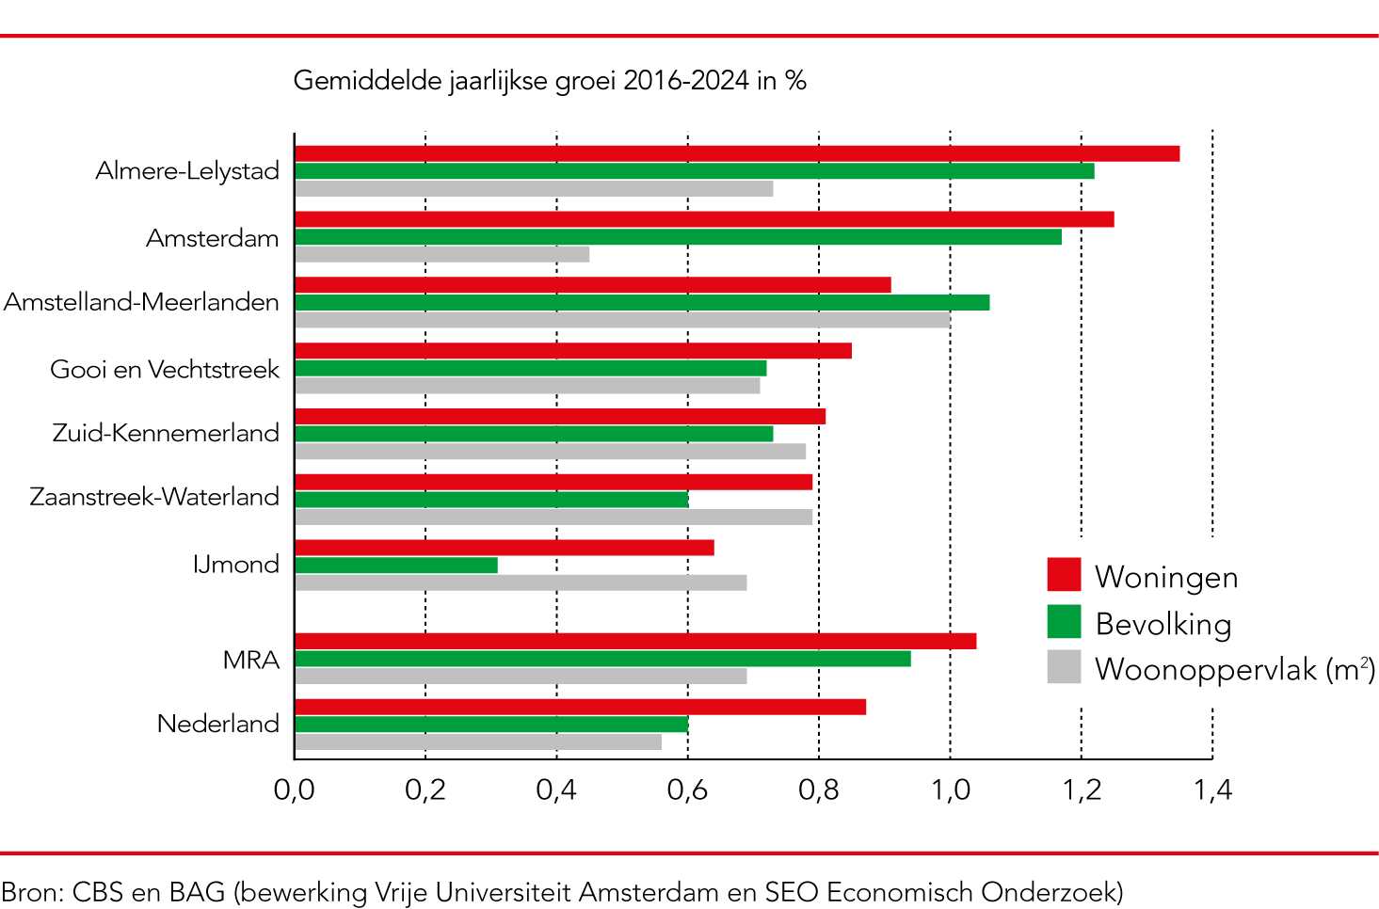
Uitdaging IV – Krapte woningmarkt
Woningvoorraad per inwoner stijgt
Oppervlakte per inwoner en woning daalt
Notes:
Fig 3.1

Slide 24
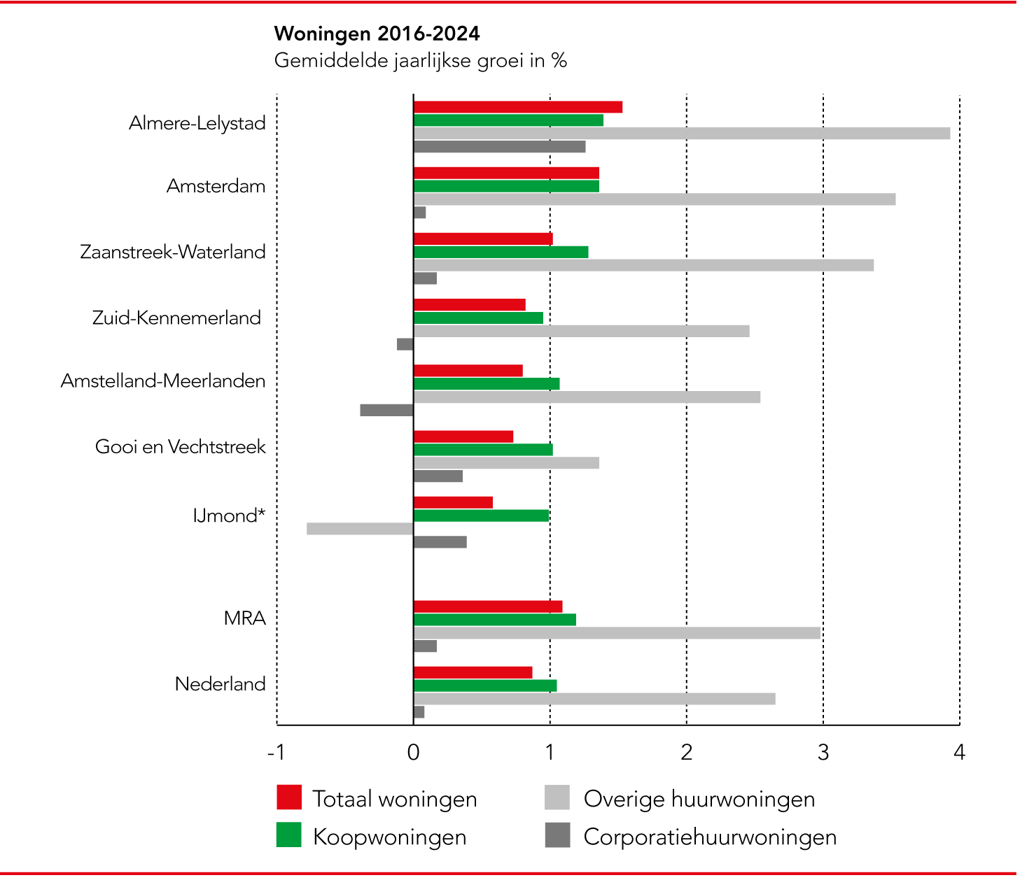
Uitdaging IV – Krapte woningmarkt
Woningvoorraad per inwoner stijgt
Oppervlakte per inwoner en woning daalt
In toenemende mate bezet door hoge inkomens
Groei zit met name in overige huur
Wat, waar, voor wie en wanneer
Bouwen op dure plekken
Bouwen voor doorstroming
Notes:
Fig 3.1

Slide 25
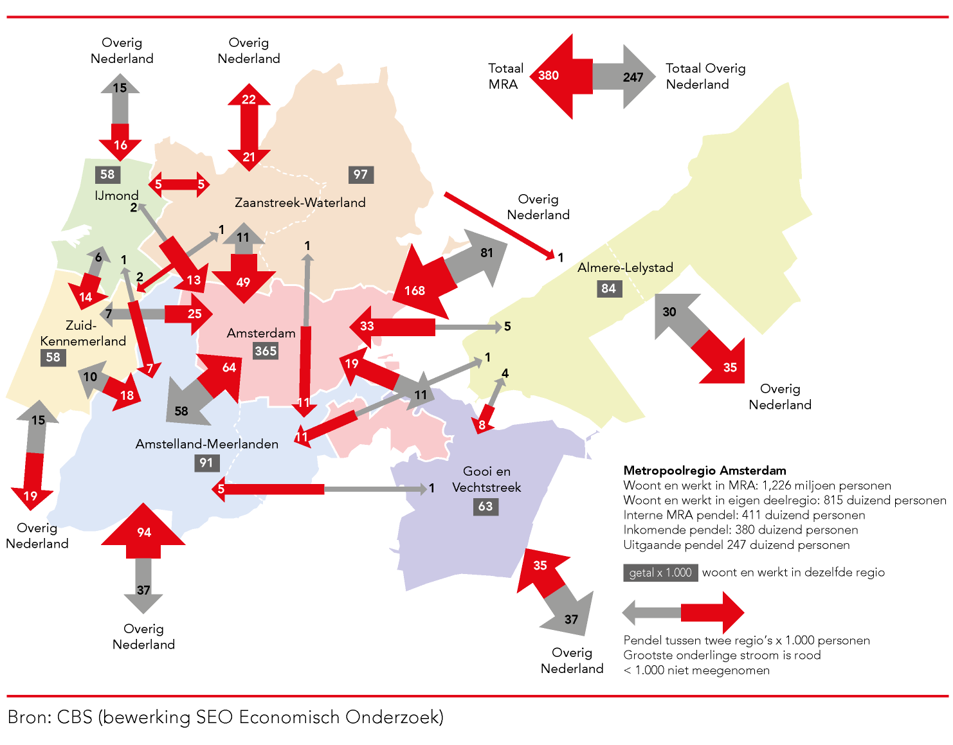
Uitdaging V – Investeren in samenwerking en vertrouwen
Op alle niveau’s (EU, NL, MRA, buurten)
Verbonden in verscheidenheid
Samenwerking cruciaal, ook in licht van grote uitdagingen
Sleutel ligt in regio’s
Belangrijk voor agenda’s voor toekomst, ook met oog op gemeenteraadsverkiezingen
Notes:
Fig 3.1

Slide 26
Bij wijze van conclusie
Regio krachtig en weerbaar, maar grote onzekerheden
Vertrouwen en krapte op arbeidsmarkt de problemen van dit moment
Geopolitiek en Haagse stilstand helpen niet: If Mayors Ruled the World
Brede welvaart vergt fundamentele keuzes
De “compensatiesamenleving” voorbij
“Groter denken, kleiner doen” als blijvende opdracht, ook voor MRA
“Vertel het eerlijke verhaal” / vermijd dynamiek van “overpromise and underdeliver”
Structurele uitdagingen blijvend groot
Arbeidsmarkt
Productiviteitsgroei
Verduurzaming
Woningmarkt

